Slide 1



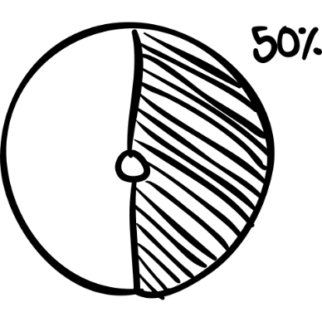



Web이야 국이 짜다
12조 어울림 발표
START

Slide 2
----
Git
git의 개념과 협업을 익히고 자신이 한 공부내용등을 원격저장소에 저장할 수 있게됨
Python ,html ,css , js(조금만)
파이썬,html,css,js를 다룸으로써 web을 배우는데 필요한 기초적인 언어들을 습득함
클래스와 객체에 대한 개념
클래스와 객체에 대한 내용을 배움으로서 객체지향프로그래밍의 기초이론을 다짐
pygame
Pygame모듈을 사용해봄으로써 python의 심화 함수 짜는 것과 더불어 알고리즘 풀이를 연습함
파이썬 답지 만들기
Python 기출문제등을 풀어보면서 답지를 만들어보는 활동을 통해 여러가지 풀이방식을 경험

Slide 3
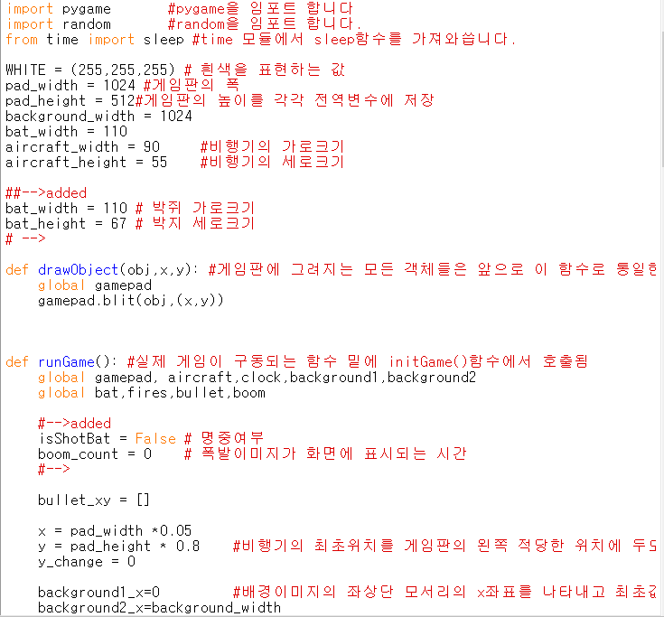
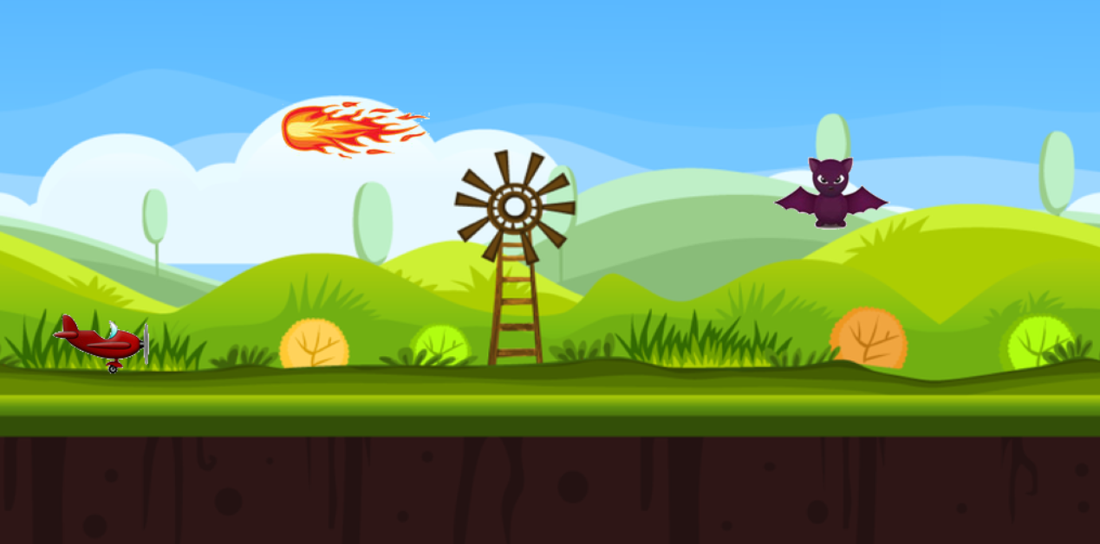

Slide 4
Q.앞으로의 어울림 방향?
첫번째 방향:Django의 기초 및 웹 프레임워크 공부
또는,
두번째 방향: Pygame을 심화공부 하여 게임프로젝트 하나 제작해보기
또는,
마지막 방향: (모두 1학년이므로) 기초를 다시 계속 점검하며 시험대비하기
회의를 통하여 이 3가지 중 한가지 방법으로 갈 예정!

Slide 5
----
끝

